Slide 1
EvalPro
Projektphase 3
Projektdokumentation
und
Reflektion

Slide 2
Agenda
Grundlegendes
1.1 Ausgangssituation
1.2 Projektziel
Aktueller Stand (Frontend)
Reflektion
3.1 Herausforderungen und Hindernisse

Slide 3
1. Grundlegendes

Slide 4
1.1 Ausgangssituation
IHK-Prüfer nutzen Excel-Tabelle um Bewertungen von Prüflingen festzuhalten
nicht DSGVO-konform

Slide 5
1.2 Projektziel
Funktionierende Anwendung zum Bewerten von Prüflingen
Automatische Auswertung der Punkte und Berechnung der Gesamtnote
Offline verwendbar

Slide 6
2. Aktueller Stand (Frontend)

Slide 7
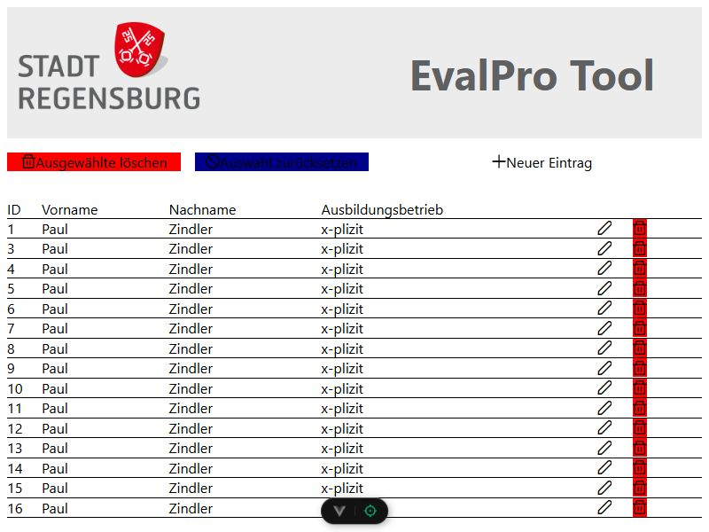
2. Aktueller Stand (Frontend)

Slide 8
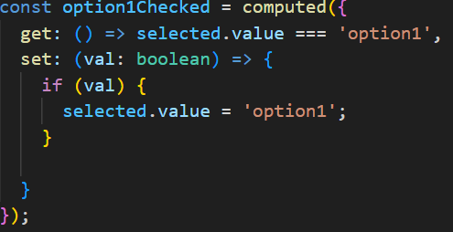
2. Aktueller Stand (Frontend)

Slide 9
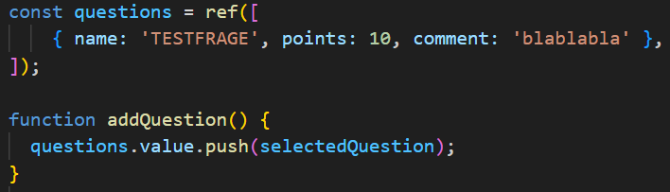
2. Aktueller Stand (Frontend)

Slide 10
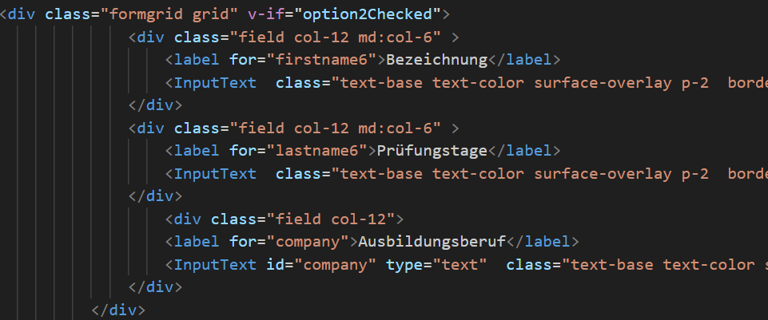
2. Aktueller Stand

Slide 11
3. Reflektion

Slide 12
3.1 Herausforderungen und Hindernisse
Zeitmangel aufgrund von Präsentationen und Krankheit
Fehlende Fachkenntnisse

